Slide 1
中間発表会
情報班 遠藤 拓巳
Notes:
これから情報班の発表を始めさせていただきます。
【次へ】

Slide 2
目的・目標
Notes:
まず目的と目標についてお話します。
【次へ】

Slide 3
目的・目標
Unityを使用したゲーム制作
学校説明サイトの制作
狭工祭での展示
Notes:
目的・目標は３つあり、１つ目はUnityを使用したゲーム制作を行うことです。
Unityがどのようなものかは後ほどお話します。
２つ目は、学校説明サイトの制作です。
これは、今後制作を開始していく予定です。
３つ目は、これら２つの作品を狭工祭で展示（てんじ）することを目標としています。
【次へ】

Slide 4
Unityとは？
Notes:
では、今回ゲーム制作に使用したUnityについてすこしだけ説明をしたいと思います。
【次へ】

Slide 5

Unityとは？
無料で使用できるゲームエンジン
様々なプラットフォームに対応したゲームを制作できる
Notes:
Unityは無料で使用することができるゲームエンジンです。
ゲームエンジンを使用することで、ゲーム制作のハードルを低くすることが出来ます。
そして、Unityを使うことでAndroid、iPhone、Windowsなど様々なプラットフォームに
対応したゲームを制作することが可能になります。
ところで、Unityで作られているゲームになにがあるか皆さんは知っていますか...？
【次へ】

Slide 6


Unityとは？
Unityで作られているゲーム
スーパーマリオラン
Pokémon GO
Etc...
Notes:
Unityで作られているゲームには例えば、スーパーマリオランやポケモンゴー、あとは白猫プロジェクトなんかもあります。
【次へ】

Slide 7
今回制作したもの
Notes:
それでは、中間発表会までに制作してきたゲームを紹介します。
【次へ】

Slide 8
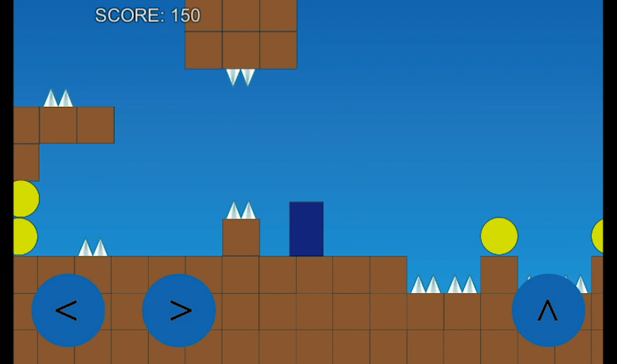
今回制作したもの
Notes:
今回制作したものは、スマートフォンでの操作に対応した横スクロールのアクションゲームです。
スマートフォンでは画面に表示されているボタンをタップして、キャラクターを移動させることが出来ます。
【次へ】

Slide 9
課題
Notes:
今回、たくさんの時間をゲーム開発に費やして（ついやして）きましたが、
このゲームにはまだまだ課題がたくさんあります。
【次へ】

Slide 10
課題
テクスチャが四角形
ステージ数
Etc...
Notes:
例えば、プレイヤーやブロックなどのテクスチャがただの四角形なので、しっかりとしたキャラクターに変えたり、
また、現在ステージ数が２つしかないのでもっとたくさんのステージを追加することができると思います。

Slide 11
今後について
Notes:
今後について話したいと思います。
【次へ】

Slide 12
今後について
中間発表会
学校説明サイトの制作
狭工祭
発表会
Notes:
今後はゲーム制作から一旦離れて、HTMLとCSSなどを用いて「学校説明サイト」の
制作をしていこうと思います。
これは狭工祭までに８０％ぐらいの完成を目指しています。
【次へ】

Slide 13
Notes:
以上で発表を終わりたいと思います、
ご清聴ありがとうございました！
【終わり】

